Slide 1
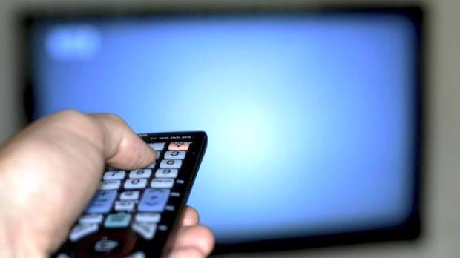
Тринадцяте лютого
Класна робота
Творення ступенів порівняння якісних прикметників

Slide 2
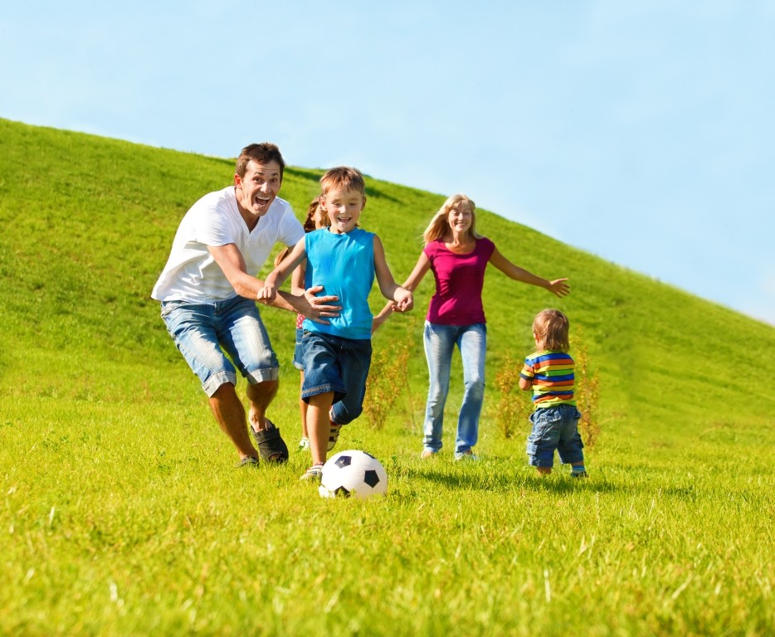
Цілі уроку Буду знати: -Що таке ступені порівняння прикметників? - Які є способи їх творення? - Які прикметники можуть мати ступені порівняння? Буду вміти: визначати у тексті; правильно утворювати ; грамотно і доречно вживати у власному мовленні.

Slide 3
+ ЩО, ЯК
ЩОНАЙЧИСТІШИЙ
ЯКНАЙЧИСТІШИЙ
ПРОСТА ФОРМА
+НАЙ +Ш, ІШ
ЧИСТИЙ - НАЙЧИСТІШИЙ
ПРОСТА ФОРМА
+Ш, ІШ
ЧИСТИЙ - ЧИСТІШИЙ
ВИЩИЙ
СТУПЕНІ
ПОРІВНЯННЯ
НАЙВИЩИЙ
СКЛАДЕНА ФОРМА
+ БІЛЬШ, МЕНШ
БІЛЬШ ЧИСТИЙ,
МЕНШ ЧИСТИЙ
СКЛАДЕНА ФОРМА
+НАЙБІЛЬШ, НАЙМЕНШ
НАЙБІЛЬШ ЧИСТИЙ,
НАЙМЕНШ ЧИСТИЙ

Slide 4
НЕ УТВОРЮЄМО
СТАЛІ ОЗНАКИ,
МАСТІ ТВАРИН,
КОЛЬОРИ,УТВОРЕНІ ВІД ВІДНОСНИХ…
ПРЕ
НАД
УЛЬТРА….
УЩ
ЕНН
ЕНЬК
УВАТ…
ПРЕДОБРИЙ
НАДЗВИЧАЙНИЙ
УЛЬТРАКОРОТКИЙ
АРХІВАЖЛИВИЙ…
ЖИВИЙ
МЕРТВИЙ
ВОРОНИЙ
ШОКОЛАДНИЙ…
ДОБРЕНЬКИЙ
ВИСОЧЕННИЙ
ЖОВТУВАТИЙ
ЗНАЧУЩИЙ…

Slide 5
НІКОЛИ НЕ ВИКОРИСТОВУЙ
«САМИЙ»!!!
ЗАВЖДИ ВИКОРИСТОВУЙ
НАЙ-
НЕ самий кращий, а НАЙкращий,
НЕ самий легкий, а НАЙлегший,
НЕ самий веселий, а НАЙвеселіший.

Slide 6
Утвори від поданих прикметників вищий і найвищий ступені всіма можливими способами .
Приклад: Широкий – ширший, найширший, більш широкий, менш широкий.
Вузький, довгий, хороший, корисний, великий.

Slide 7
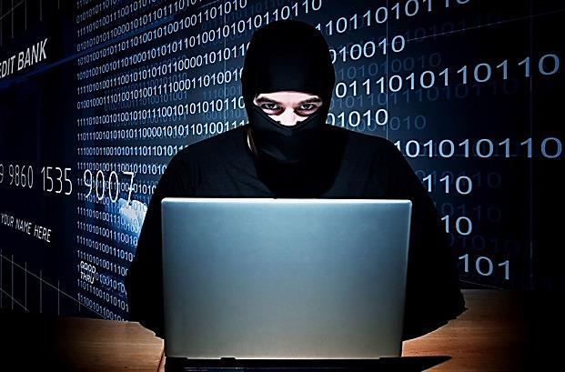
Випиши лише ті прикметники, від яких можна утворити ступені порівняння
Шкільний, цікавий, елегантний, сосновий, материнський, світлий, корисний, помаранчевий, різкий, убогий, предобрий, тонкий, синенький, акуратний, сліпий, добрий, легкий, яскравий, жовтуватий, розумний, охайний, підземний, зрозумілий, упертий, вчорашній, малий, ведмежий, уважний.
Ключ: Із перших букв складіть продовження вислову: «Сучасне телебачення -….»

Slide 8
«Ми –редактори»
Виправ помилки у рекламних текстах
1-ша група:
Не можете викупати малюка без сліз? Мило «Карапуз» для дітей саме безпечне і не щипає оченята! Підходить навіть для найніжнішішої шкіри. Ми використовуємо лише натуральну найоливковішу олію та найбільш натуральніший барвник.
2-га група:
Любиш бігати? Обирай більш зручніші кросівки ! Ультралегші і найекстракласні, кросівки «Adidas»- найкращіші! У них навіть найпредовша дистанція буде здаватися вам найкороткою. А ще наша ціна – сама доступна.
3-тя група:
Волосся втратило блиск і випадає? Шампунь « Ромашка» - найпречудовіший засіб від усіх проблем . Ваше волосся стане більш довшим, найпухнастим і самим привабливим. Особливо рекомендовано блондинкам. Їхнє волосся стане ще білявішим. Акція : великіша пляшка за ту саму ціну!

